Slide 1

TRANSPARENCIA , CIUDADANÍA Y FUNCIÓN PÚBLICA: desde dónde y para qué
Algunos resultados
Eolo Díaz-Tendero E.
Director de Estudios

Slide 2
El Sentido de la Acción Institucional

Slide 3
Punto de Vista
Se trata en definitiva, de interrogarse sobre el funcionamiento de la democracia a partir del momento donde la dimensión técnica (en el sentido amplio del término) de la acción pública crece fuertemente, al punto que termina por imponerse el problema de la reintegración del ciudadano en la cadena decisional.
Pierre Muller
Las Políticas Públicas

Slide 4
Mas que una LEY ; una POLÍTICA PÚBLICA
Una política pública no es la exclusiva aplicación de normas que deben cumplirse, sino que implica:
Construir nuevas relaciones sociales
Implementar imaginarios de sociedad
Mayor legitimidad democrática de las autoridades
Para el caso de la política pública del DERECHO DE ACCESO A LA INFORMACIÓN esto implica en concreto el desafío de:
- Cambios en las relaciones entre el ciudadano y el estado
- De súbdito a ciudadano / de beneficiario a sujeto de derechos

Slide 5
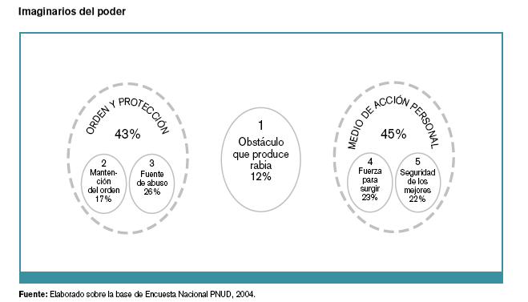
Contexto de partida

Slide 6
Diseño de la Política: definiciones
“Es preciso observar los cambios en el tipo de relación existente entre el estado y su entorno como procesos que tienden a constituir espacios en el seno de los cuales los individuos o los grupos podrán ejercer, de manera fragmentada, una forma de CIUDADANÍA SECTORIAL, a condición de procurarse los medios para constituirse en actor en el marco de acción definido por la política en cuestión”
Duchense, Muller

Slide 7
Definición de Instrumentos Estratégicos
El Conocimiento como base de la acción institucional

Slide 8
Encuesta Nacional de Transparencia
Instituciones Públicas
Acoger y dar cumplimiento al derecho
MODERNIZACIÓN DE LA GESTIÓN
Ciudadanía
Conocer y utilizar el derecho según necesidades biográficas
HABILITACIÓN
Consejo para la Transparencia
Promover y asegurar mecanismos de exigibilidad
AUTONOMÍA INSTITUCIONAL
Campo Inmediato de Acción de la Política Pública sobre Derecho de Acceso a la Información Pública

Slide 9
Hipótesis de Estudio y su medición
También ha permitido, en correlación con otros estudios realizados por el CPLT, la identificación de ámbitos de riesgo para la implementación de la política pública y su consiguiente seguimiento en el tiempo.
Identificación y Seguimiento de áreas de riesgo
Elitización
Intangibilidad e Irrelevancia
Burocratización
Connivencia

Slide 10
Fiscalización en TA: Ponderador Ciudadano
Apartado |  | Puntos del Instructivo | Ponderador
Aspectos Generales |  | Banner visible y operativo, Actualización, Acceso formulario de solicitudes, Lista de archivos reservados, Costos de Reproducción, Restricciones de Uso, etc. | 10%
Actos y decisiones del organismo | 1.1 | Actos y documentos del organismo publicados en el diario oficial | 10%
 | 1.7 | Los actos y resoluciones que tengan efectos sobre terceros
Organización Interna | 1.2 | Las potestades, competencias, responsabilidades, funciones, atribuciones y/o tareas del organismo respectivo, y el marco normativo que le sea aplicable | 15%
 | 1.3 | La estructura orgánica del organismo y las facultades, funciones y atribuciones de cada una de las unidades u órganos internos
 | 1.13 | Todas las entidades en que tengan participación, representación e intervención, cualquiera sea su naturaleza y el fundamento normativo que la justifica
Personal y Remuneraciones | 1.4 | El personal de planta, a contrata y el que se desempeñe en virtud de un contrato de trabajo, y las personas naturales contratadas a honorarios, con las correspondientes remuneraciones | 10%
Compras y Licitaciones | 1.5 | Las contrataciones para el suministro de bienes muebles, prestación de servicios, ejecución de acciones de apoyo y de obras, y las contrataciones de estudios, asesorías y consultorías relacionadas con proyectos de inversión, con indicación de los contratistas e identificación de los socios y accionistas principales de las sociedades o empresas prestadoras. | 8%
Subsidios y Transferencias | 1.6 | Las transferencias de fondos públicos que efectúen, incluyendo todo aporte económico entregado a personas jurídicas o naturales, directamente o mediante procedimientos concursables | 20%
 | 1.9 | El diseño, montos asignados y criterio de acceso a los programas de subsidios y otros beneficios que entregue el respectivo órgano
Relación con la Ciudadanía | 1.8 | Los trámites y requisitos que debe cumplir el interesado para tener acceso a los servicios que preste el respectivo órgano. | 20%
 | 1.10 | Los mecanismos de participación ciudadana
Presupuesto y auditoría | 1.11 | La información sobre el presupuesto asignado, así como los informes sobre su ejecución | 7%
 | 1.12 | Los resultados de las auditorías al ejercicio presupuestario del respectivo órgano y, en su caso, las aclaraciones que procedan

Slide 11
Fiscalización en SAI: Cliente Oculto
Ámbitos de observación y control para el modelo de FISCALIZACIÓN
MIRADA
CIUDADANA
Ingreso y recepción de solicitudes.
Análisis de la solicitud.
Resolución o respuesta por parte del OAE
Entrega de la información.
MIRADA DE
GESTIÓN

Slide 12
Algunos resultados con efectos institucionales

Slide 13
La transparencia como tema país
2010
13°
2011
12°

Slide 14
Confianza en los organismos públicos
En una escala de 1 a 10,
¿Cuánto confían los chilenos en el sector público?
84%
2010
59,5%
El 84,8% se encuentra en el rango de desconfianza (igual o inferior a 5).
¿Cuánto creen los chilenos que los organismos públicos ocultan información?
64%
2010
81,8%
El 64,8% se encuentra en el rango de acuerdo (igual o superior a 6)

Slide 15
Confianza en la información
 | 2009 | 2010
Acuerdo/Muy de acuerdo | 27,2% | 33,9%

Slide 16
Las Oportunidades Comunes
Relación entre Conocimiento del CPLT y Confianza.
  Instituciones
  - Información que entregan - Información que publican
¿Cuán de acuerdo está con? Los chilenos confían en el sector público | ¿Ha escuchado hablar del CPLT?
 | SI | NO
Muy de acuerdo y de acuerdo | 41,8% | 38%
En desacuerdo y totalmente en desacuerdo | 57,5% | 60,1%
No Sabe | 0,8% | 1,9%
Total | 100% | 100%
En dos aspectos, existe mayor confianza entre quienes conocen al Consejo.
¿Cuánto confía en la información que entregan los organismos públicos a los ciudadanos? | ¿Ha escuchado hablar del CPLT?
 | SI | NO
Mucho o algo | 51,5% | 44,3%
Poco o nada | 44,1% | 51,3%
No Sabe | 4,3% | 4,4%
Total | 100% | 100%
¿Cuán de acuerdo está con? La información que los organismos públicos ponen a disposición de los ciudadanos en su página web es confiable | ¿Ha escuchado hablar del CPLT?
 | SI | NO
Muy de acuerdo y de acuerdo | 46,4% | 30,8%
En desacuerdo y totalmente en desacuerdo | 41,7% | 44,8%
No Sabe | 11,9% | 24,4%
Total | 100% | 100%

Slide 17
Percepción del Derecho de Acceso a la Información

Slide 18
Solicitudes de Información
% que ha solicitado información
2009 | 2010
44,3% | 32,5%

Slide 19
Conocimiento del Consejo
2009 | 2010
18,7% | 20%
2009 | 2010
19,6% | 24%

Slide 20
Comparación
Reclamante ante el CPLT
Género
Hombre 76%
Edad
Independiente 24% sector público 22%
Ingreso
1 millón a 2 millones 25%
Actividad
Universitaria 57%
Educación
46 a 60 años 37%
Solicitante de información en las instituciones públicas (45%)
Género
Mujer 60%
Edad
Empleado Privado 25% Dueña de casa 24%
Ingreso
150 mil a 250 mil 28%
Actividad
E. Media 29%
Educación
31 a 45 años 35%

Slide 21
Sobrevivencia de las solicitudes
Recibieron Respuesta Correcta 71
38%
Lograron ingresar 131
70,1%
Se presentaron 187 solicitudes
Fueron respondidas 98
52,4 %
Recibieron Respuesta correcta y a tiempo 61
32,6%
Barreras para el acceso y correcto ejercicio del Derecho a la información pública

Slide 22
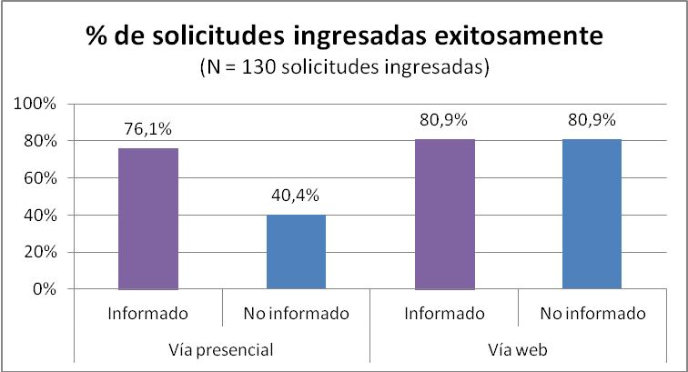
Ingreso efectivo de las solicitudes
Las diferencias observadas en las solicitudes presenciales reflejan el desconocimiento de los funcionarios públicos sobre la Ley y la gestión de solicitudes.
Muchas veces, el usuario informado tuvo que instruir al funcionario sobre los procedimientos que debía llevar a cabo, para lograr ingresar la solicitud.
Principales razones por las que no se pudo ingresar la solicitud vía presencial
(N = 39 solicitudes presenciales no ingresadas)
No se reciben ese tipo de consultas / la información solicitada no es pública. (30,8%)
Las solicitudes solo pueden realizarse vía web. (23,1%)
Se entrega respuesta informalmente, sin ingresar solicitud. (12,8%)

Slide 23
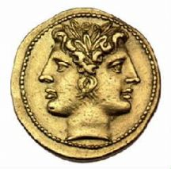
El estado es como el dios Jano: tiene una cara de entrada desde la representación y una de salida desde la satisfacción de bienes públicos y no son aislables una de otra.
AMBAS SE ENCUENTRAN RADICADAS EN LAS INSTITUCIONES DEL ESTADO

Slide 24
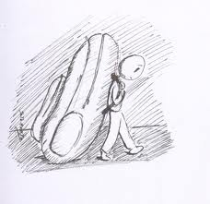

Información disponible para que los ciudadanos puedan ejercer sus derechos y acceder a sus beneficios
Produce mayor legitimidad de las autoridades y fortalece la democracia

Slide 25


